Slide 1
Лабораторная работа №1 Знакомство с Cisco Packet Tracer
Исаев Булат Абубакарович
1132227131
НПИбд-01-22

Slide 2
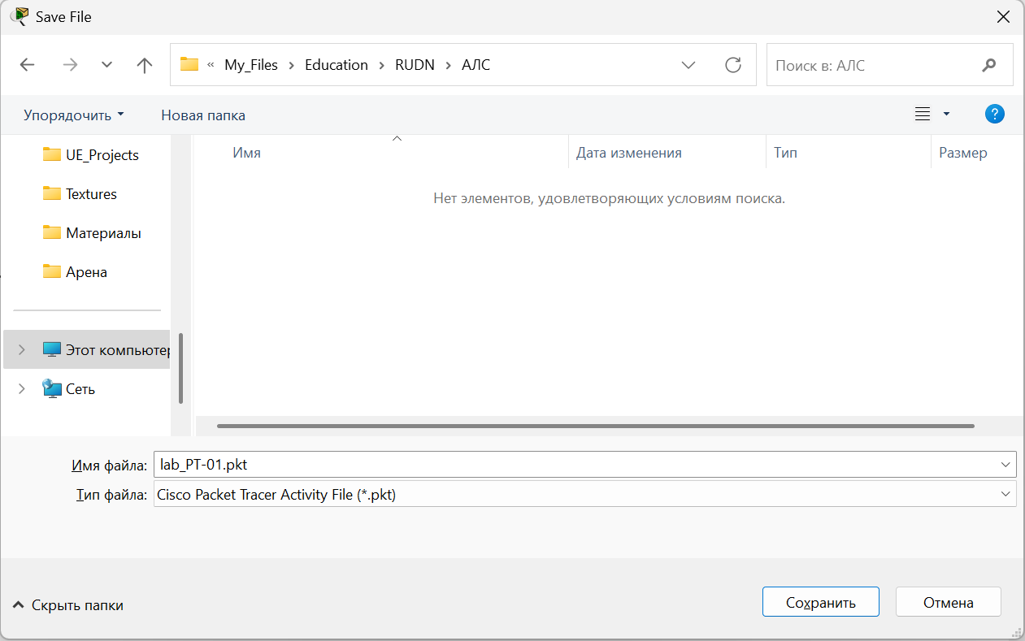
Построение простейшей сети
Рис. 1.1. Создание нового проекта.

Slide 3
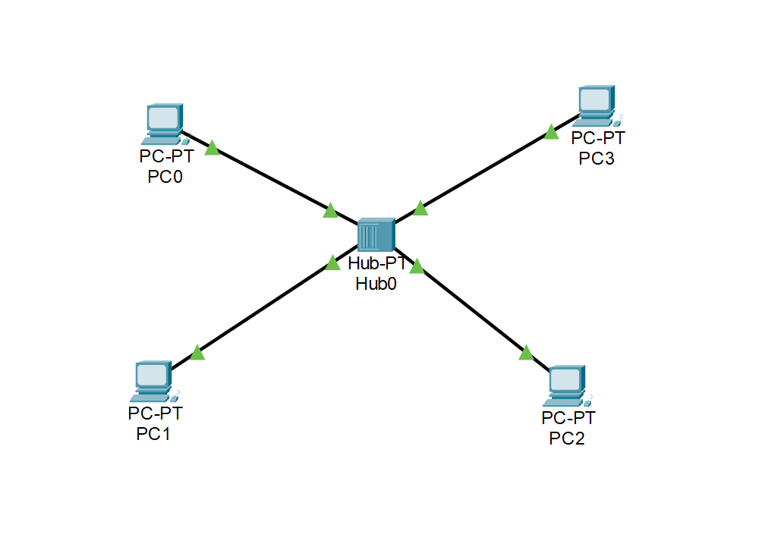
Построение простейшей сети
Рис. 1.2. Размещение концентратора и четырёх оконечных устройств.

Slide 4
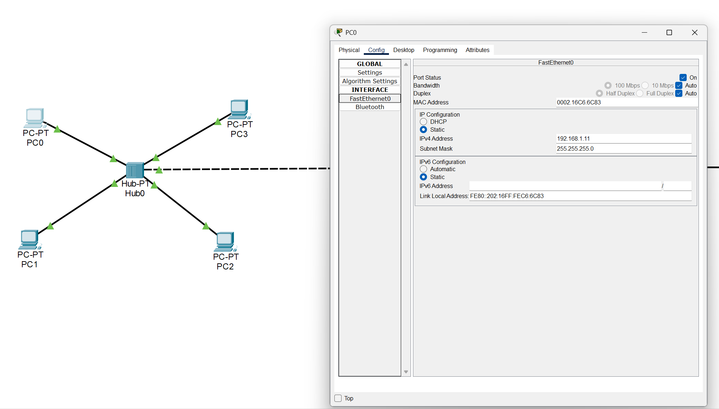
Построение простейшей сети
Рис. 1.3. Присвоение статического IP-адреса и маски подсети.

Slide 5
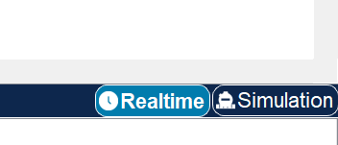
Построение простейшей сети
Рис. 1.4. Переход из режима реального времени в режим моделирования.

Slide 6
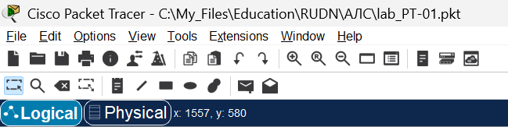
Построение простейшей сети
Рис. 1.5. «Add Simple PDU (P)».

Slide 7
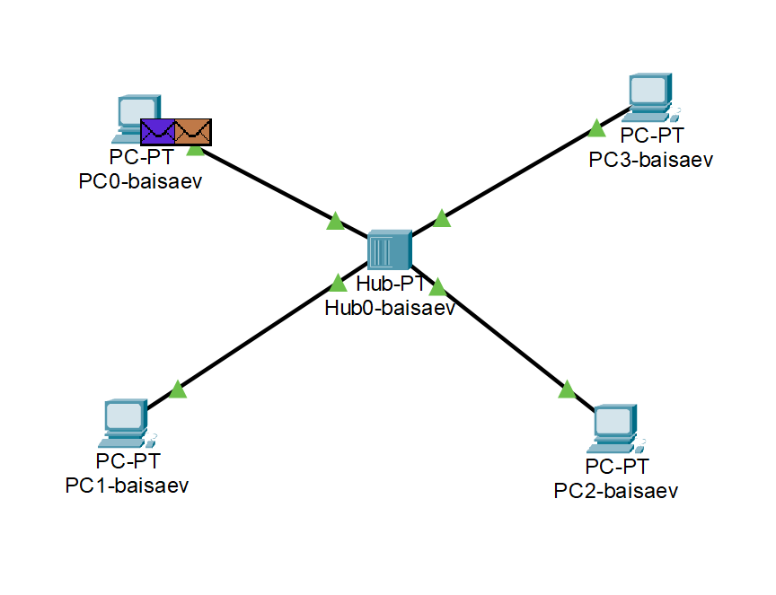
Построение простейшей сети
Рис. 1.6. Появление в рабочей области двух конвертов, обозначающих пакеты.

Slide 8
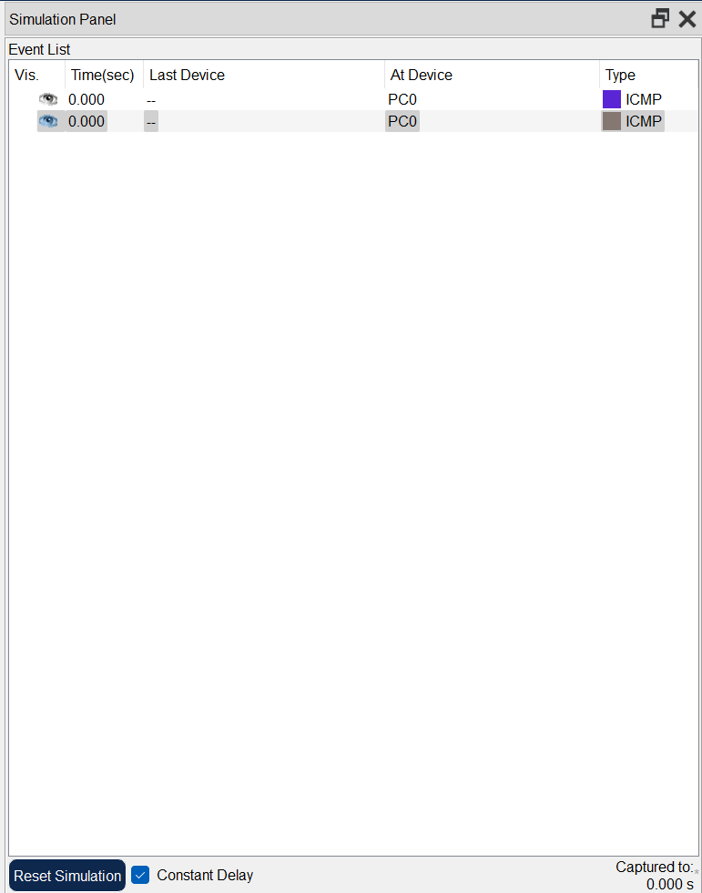
Построение простейшей сети
Рис. 1.7. Появление двух событий на панели моделирования, относящихся к пакетам ARP и ICMP.

Slide 9
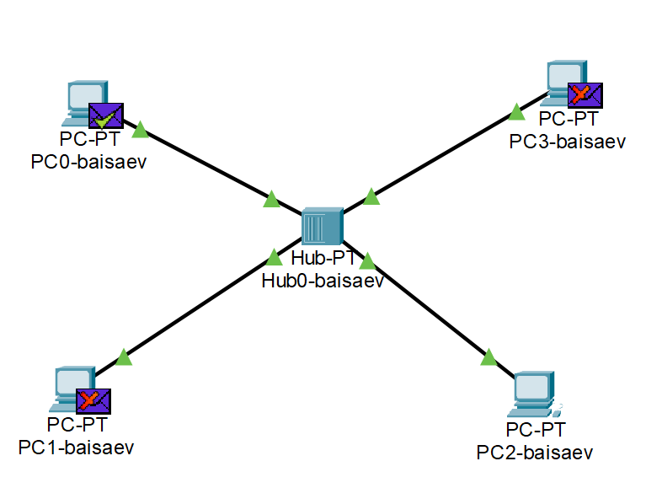
Построение простейшей сети
Рис. 1.8. Нажатие на панели моделирования кнопки «Play» и отслеживание движений пакетов
ARP и ICMP.

Slide 10
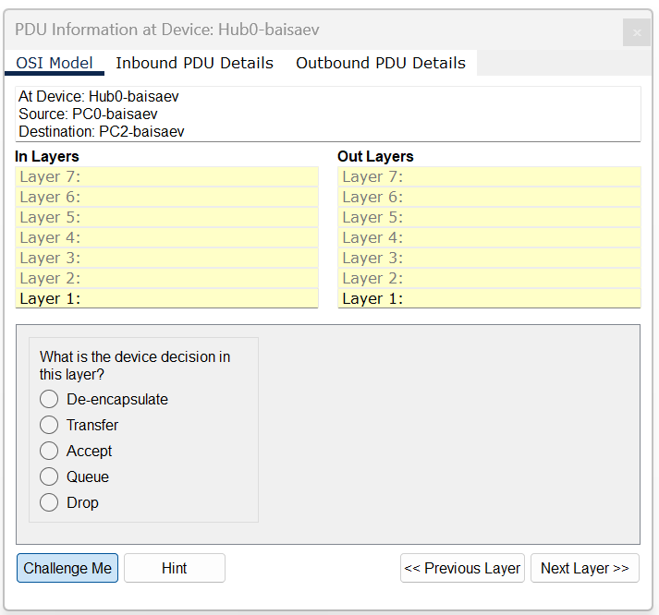
Построение простейшей сети
Рис. 1.9. Challenge me – ответы на вопросы.

Slide 11
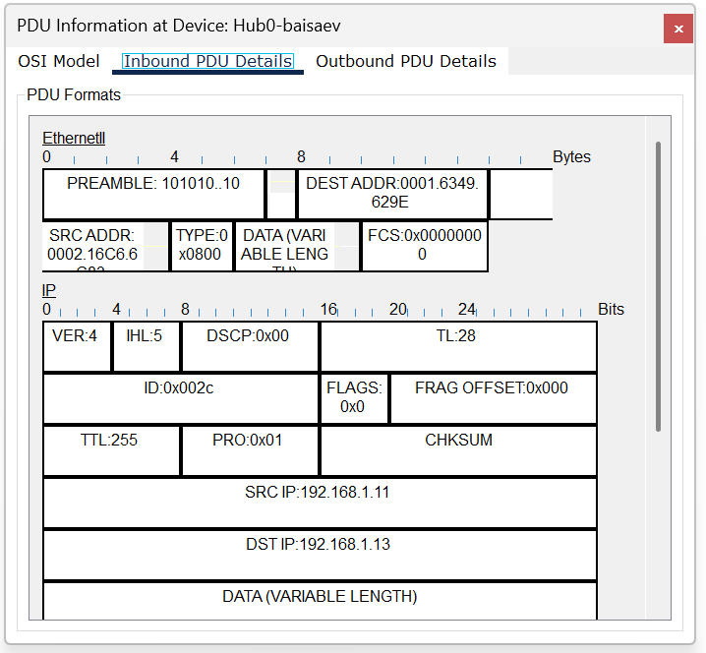
Построение простейшей сети
Кадр: EthernetII
Преамбула: PREAMBLE
Контрольная сумма: FCS
Адрес MAC: DEST ADDR
Источник: SRC ADDR
Тип вложения: TYPE
Длина: DATA
ICMP – находится на сетевом уровне
Рис. 1.10. Исследование структуры пакета ICMP.

Slide 12
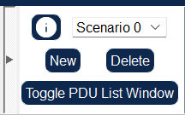
Построение простейшей сети
Рис. 1.11. Очистка списка событий, удалив сценарий моделирования.

Slide 13
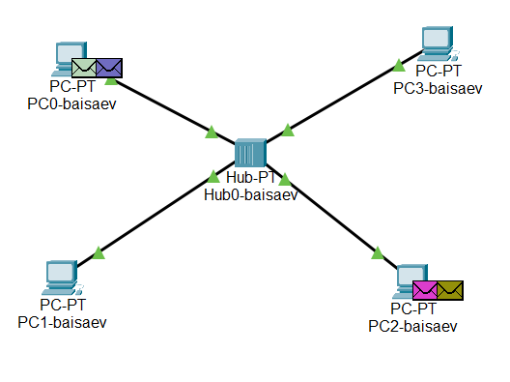
Построение простейшей сети
Рис. 1.12. PC0-baisaev --> PC2-baisaev. PC2-baisaev --> PC0-baisaev.

Slide 14
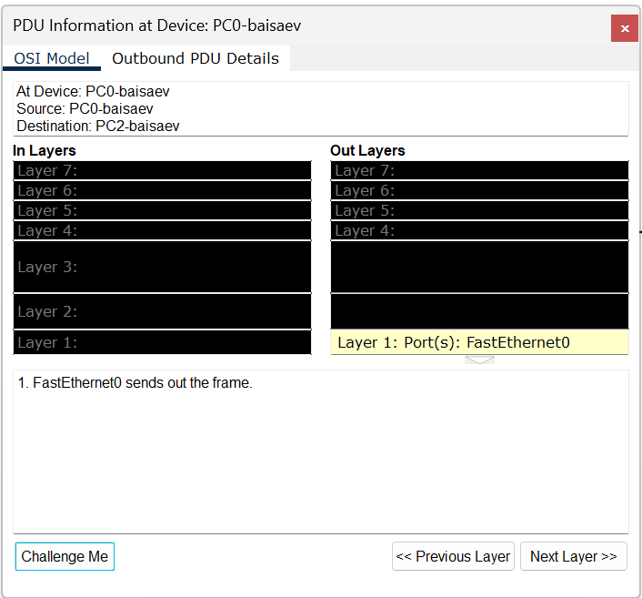
Построение простейшей сети
Рис. 1.13. Просмотр в списке событий информации о PDU.

Slide 15
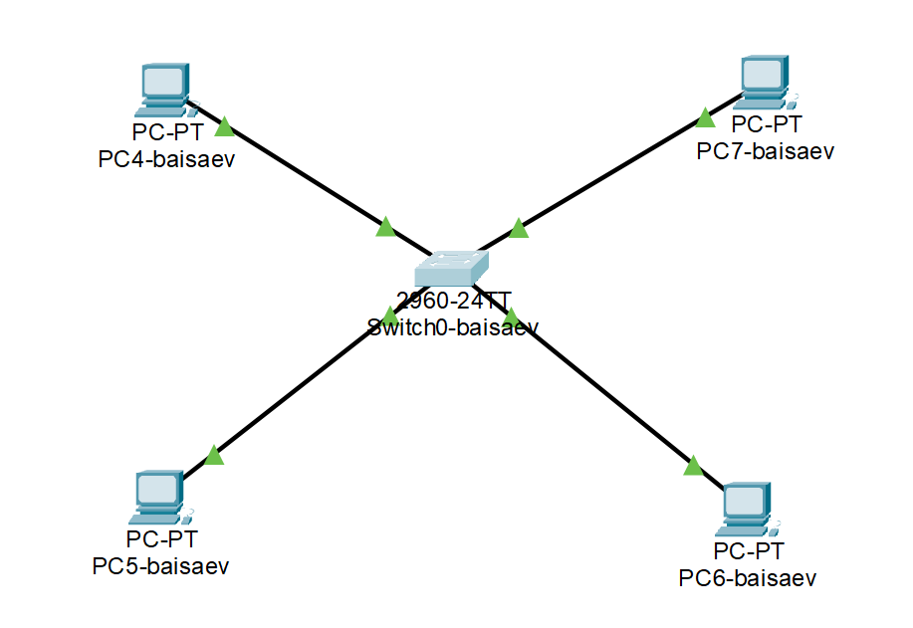
Построение простейшей сети
Рис. 1.14. Размещение в рабочем пространстве коммутатора и 4 оконечных устройства PC-baisaev. Соединение оконечных устройств с коммутатором прямым кабелем.

Slide 16
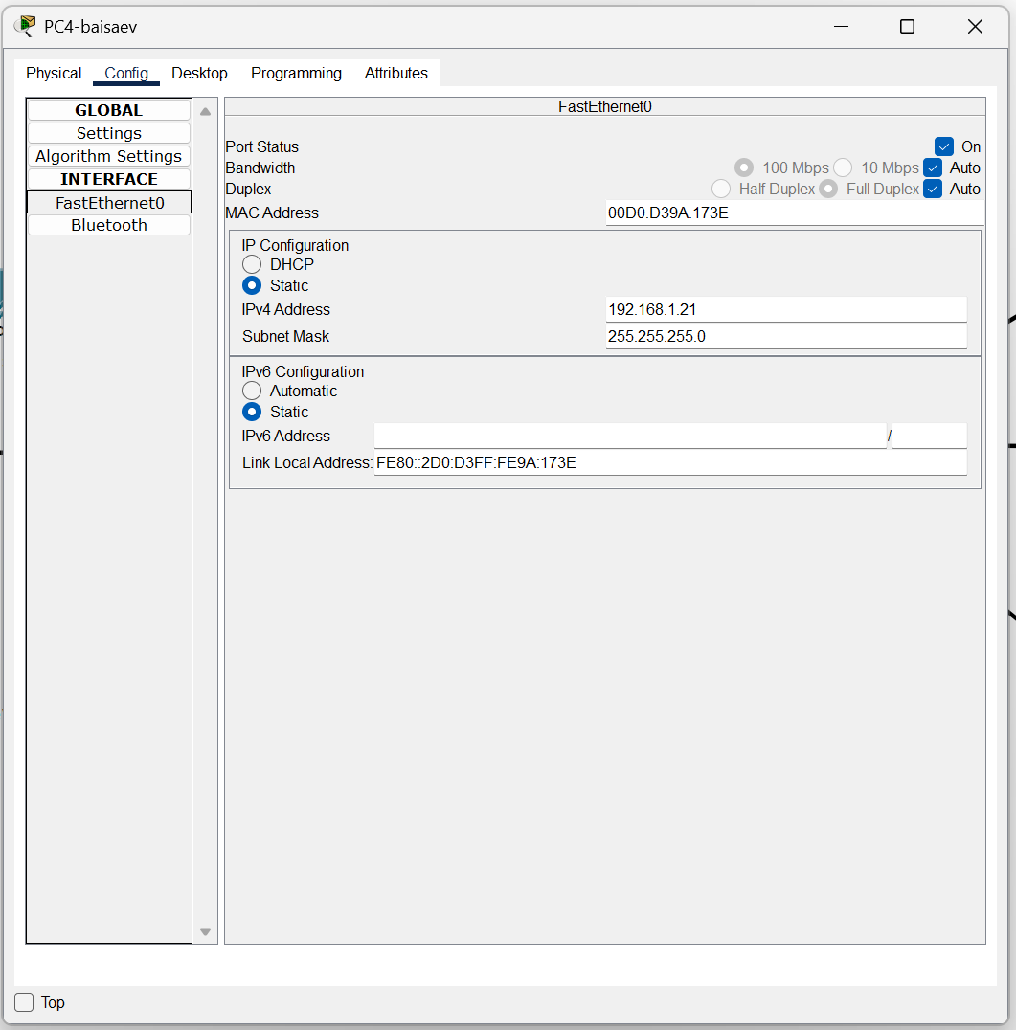
Построение простейшей сети
Рис. 1.15. Присвоение статического IP-адреса и маски подсети.

Slide 17
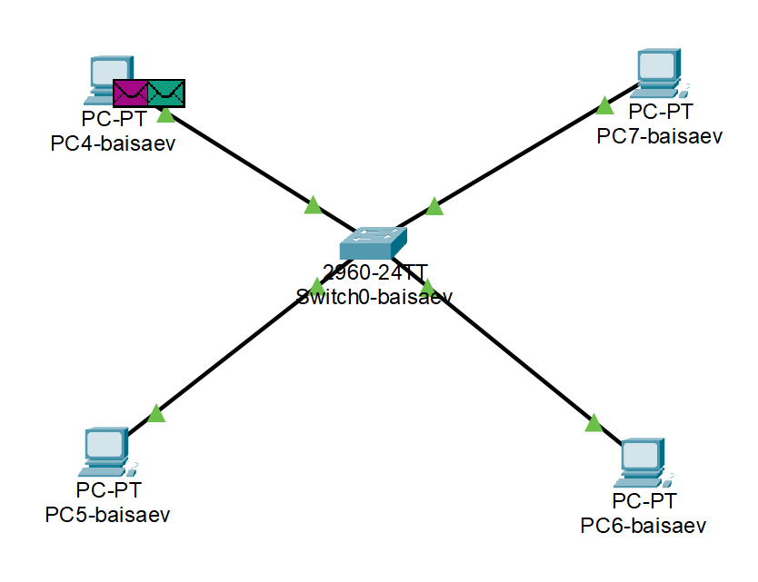
Построение простейшей сети
Рис. 1.16. Появление в рабочей области двух конвертов, обозначающих пакеты.

Slide 18
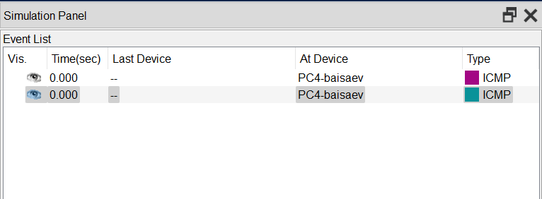
Построение простейшей сети
Рис. 1.17. Появление в списке событий на панели моделирования двух событий, относящихся к пакетам ARP и ICMP.

Slide 19
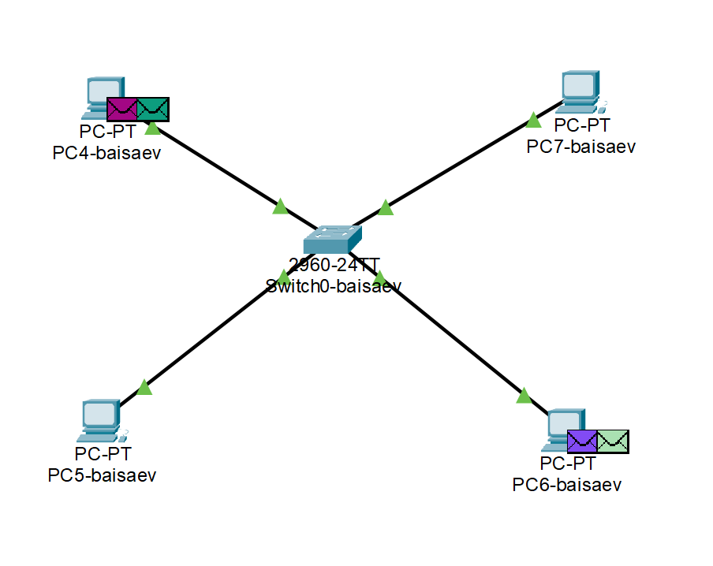
Построение простейшей сети
Рис. 1.18. PC4-baisaev --> PC6-baisaev. PC6-baisaev --> PC4-baisaev.

Slide 20
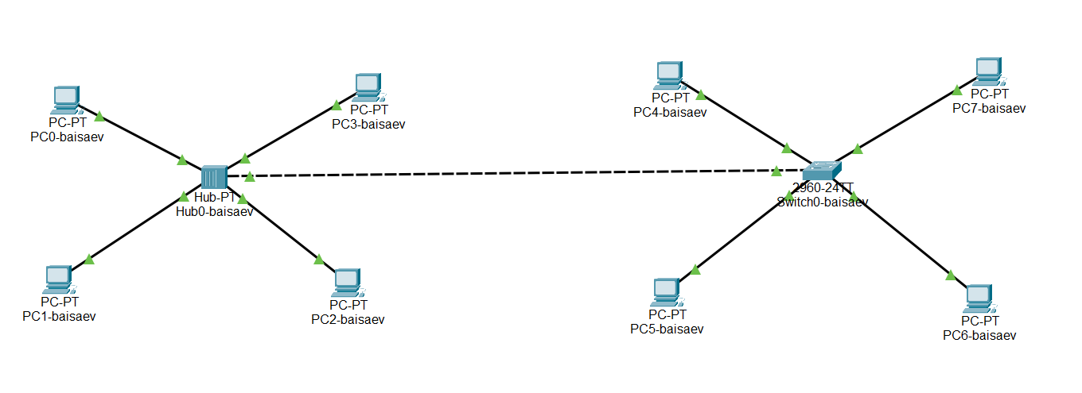
Построение простейшей сети
Рис. 1.19. Соединение в рабочем пространстве кроссовым кабелем концентратора и коммутатора.

Slide 21
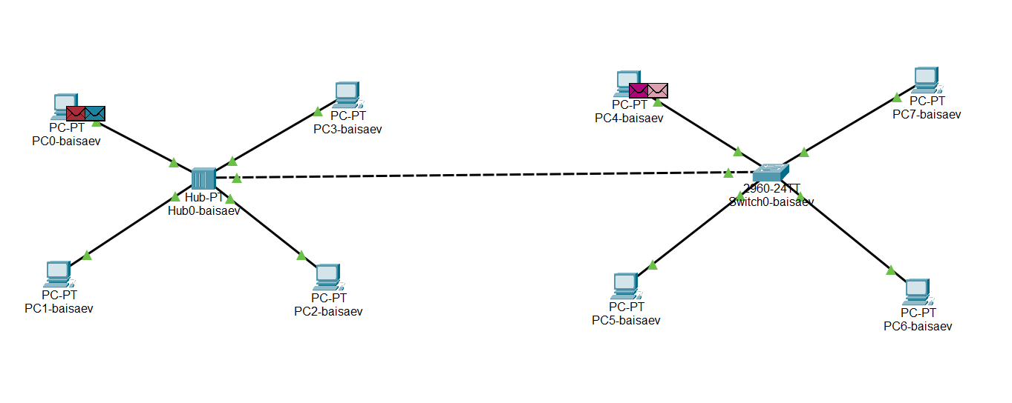
Построение простейшей сети
Рис. 1.20. PC0-baisaev --> PC4-baisaev. PC4-baisaev --> PC0-baisaev.

Slide 22
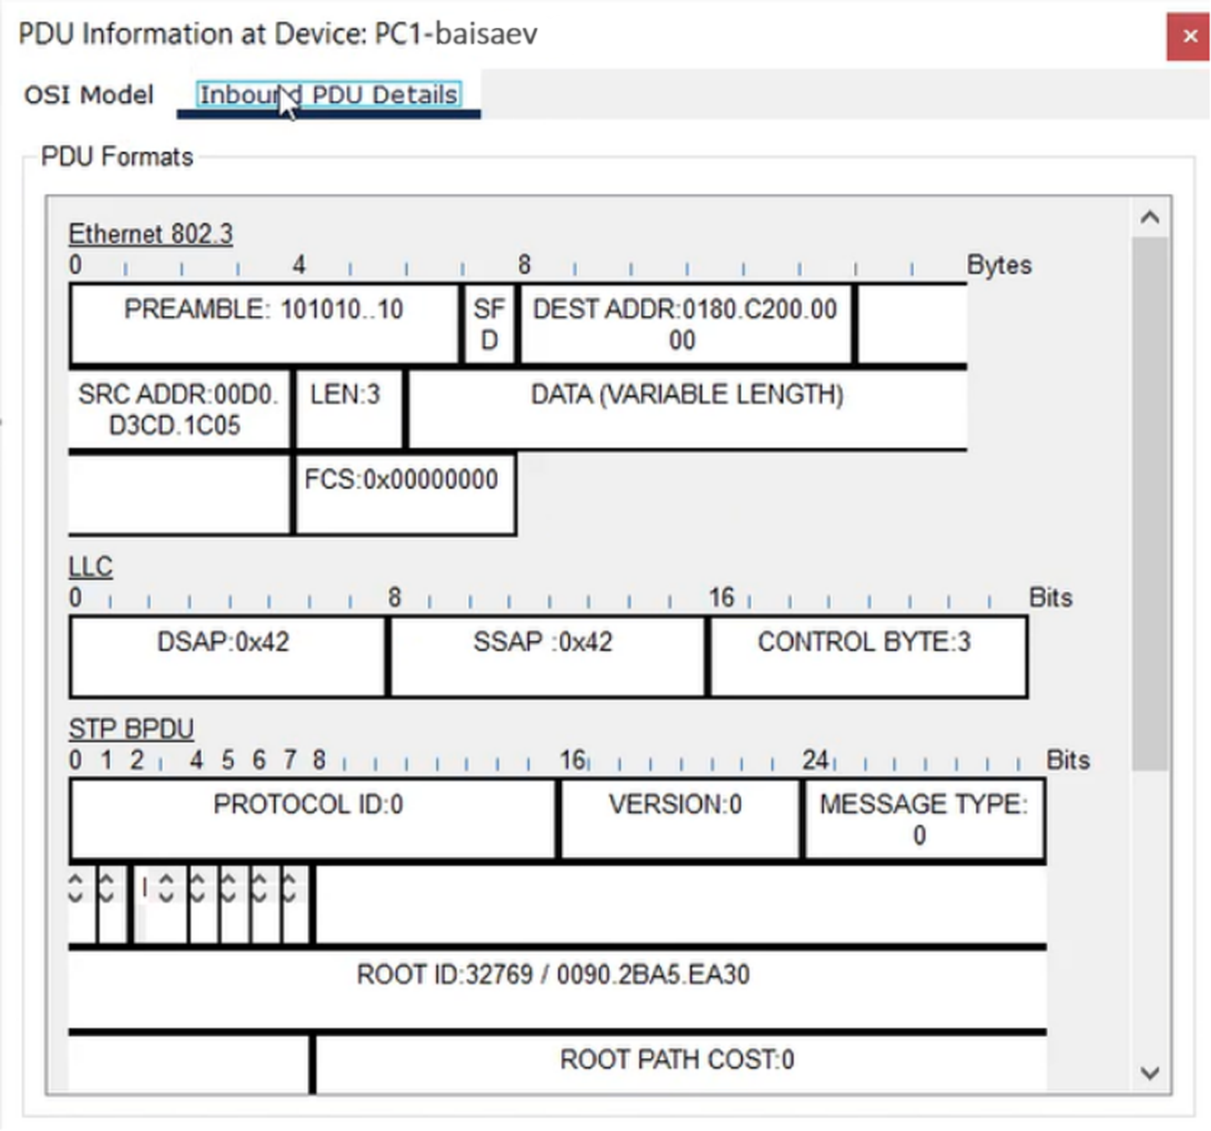
Построение простейшей сети
Работает поверх Ethernet 802.3/LLC
Преамбула: PREAMBLE
Контрольная сумма: FCS
Адрес назначения: DEST ADDR
Адрес источник: SRC ADDR
Тип вложения: TYPE
Длина: DATA
STP– находится на канальном уровне
Рис. 1.21. Исследование структуры STP.

Slide 23
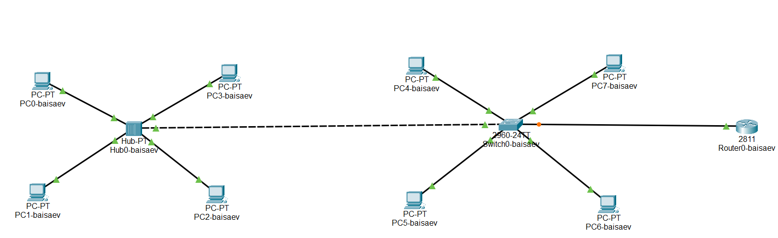
Построение простейшей сети
Рис. 1.22. Добавление в рабочем пространстве маршрутизатора Cisco 2811 и соединение прямым кабелем коммутатора и маршрутизатора.

Slide 24
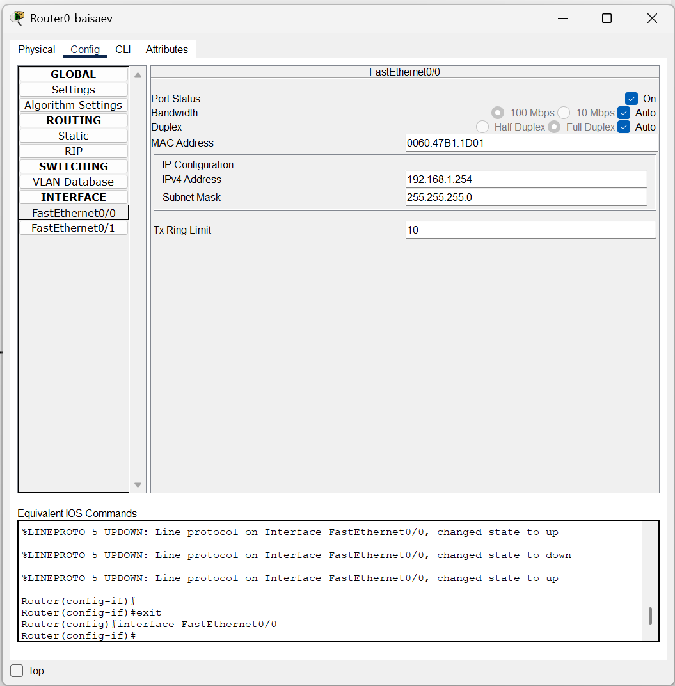
Построение простейшей сети
Рис. 1.23. Присвоение статического IP-адреса 192.168.1.254 с маской 255.255.255.0, активация порта.

Slide 25
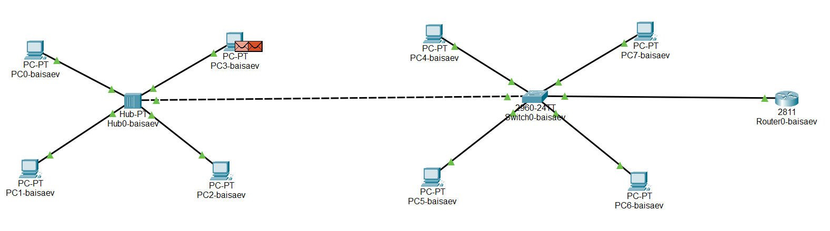
Построение простейшей сети
Рис. 1.24. PC3-baisaev --> маршрутизатор.

Slide 26
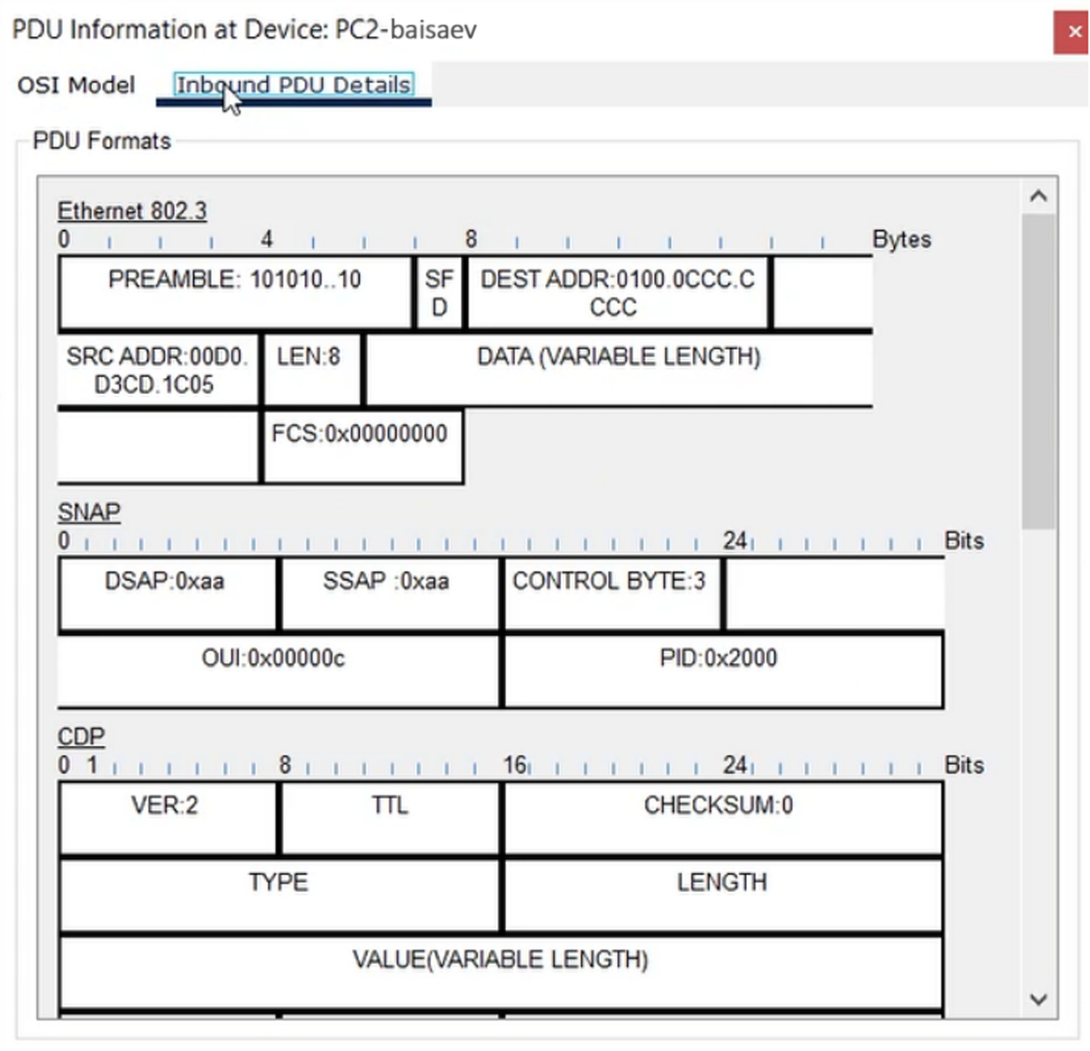
Построение простейшей сети
Работает поверх Ethernet 802.3/SNAP
Преамбула: PREAMBLE
Контрольная сумма: FCS
Адрес назначения: DEST ADDR
Адрес источник: SRC ADDR
Длина: DATA
CDP– находится на канальном уровне
Рис. 1.25. Исследование структуры пакета CDP.

Slide 27
Вывод
В ходе выполнения лабораторной работы мы научились устанавливать инструмент моделирования конфигурации сети Cisco Packet Tracer без учётной записи и познакомились с его интерфейсом.

Slide 28
Спасибо за внимание!

